Slide 1
Atık Yönetiminde Dijitalleşme
Ve Dünyadan Örnekler

Slide 2
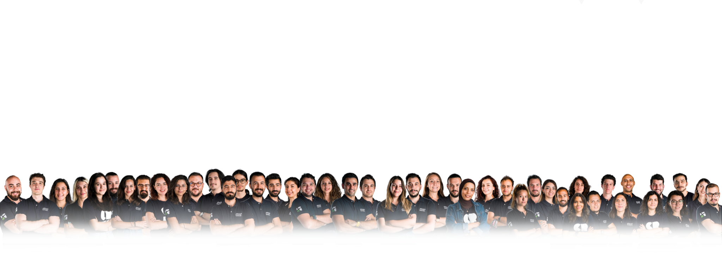
En kapsamlı atık yönetimi çözümleri sağlayan Evreka, uluslararası atık yönetimi şirketlerinin, yerel yönetimlerin ve belediyelerin daha sürdürülebilir, daha akıllı, daha yeşil ve dijital olmasını sağlıyor.

Slide 3
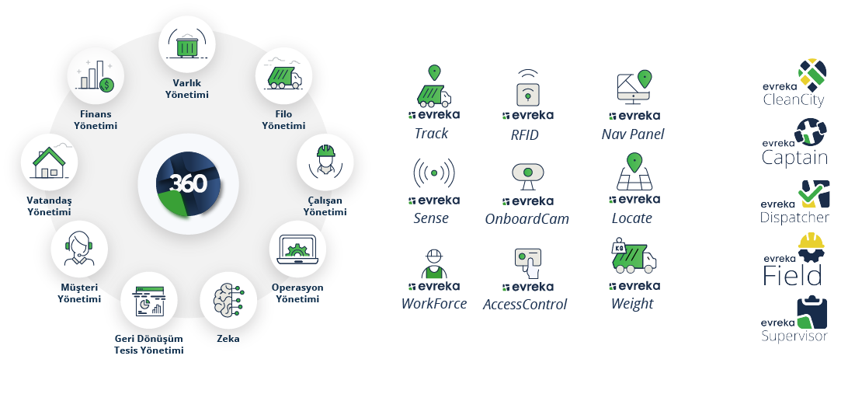
Yazılım Çözümleri
Appler
Donanım Çözümleri

Slide 4
#1
Dünya’dan örnekler

Slide 5
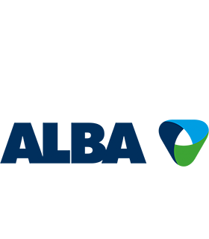
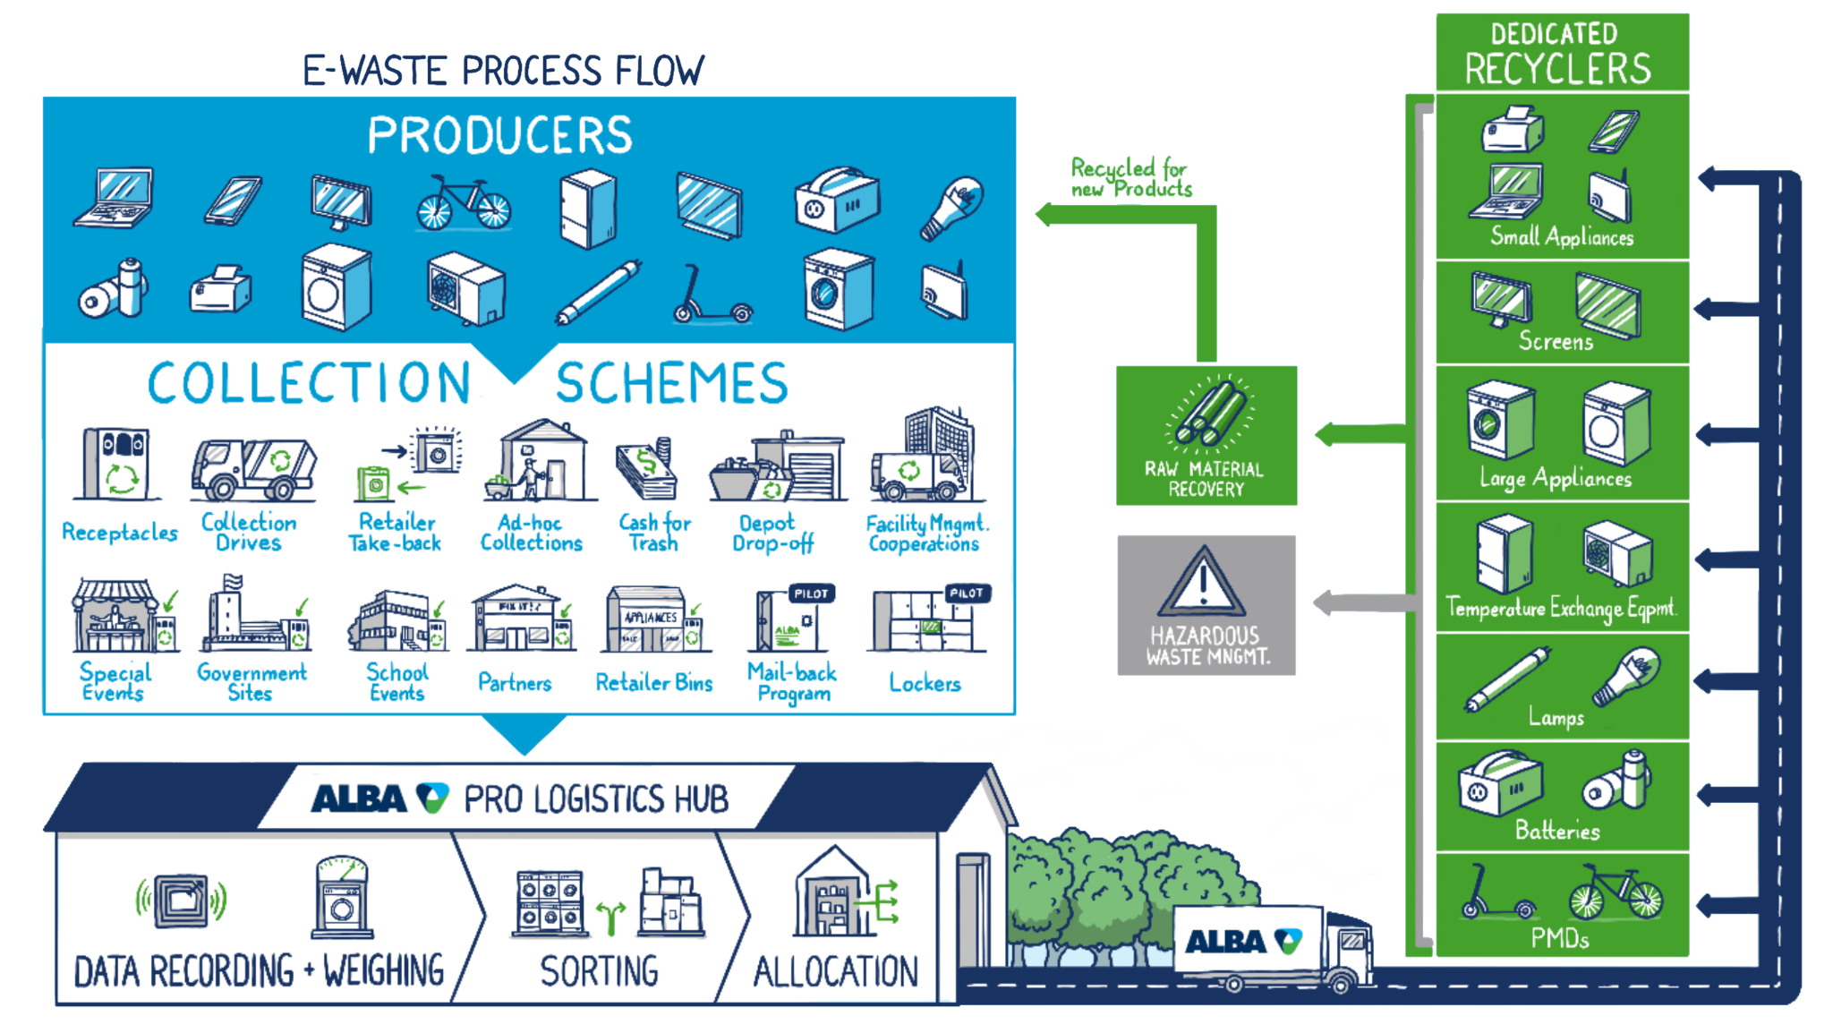
Singapur E-Atık

Slide 6
MalezyaE-Atık

Slide 7
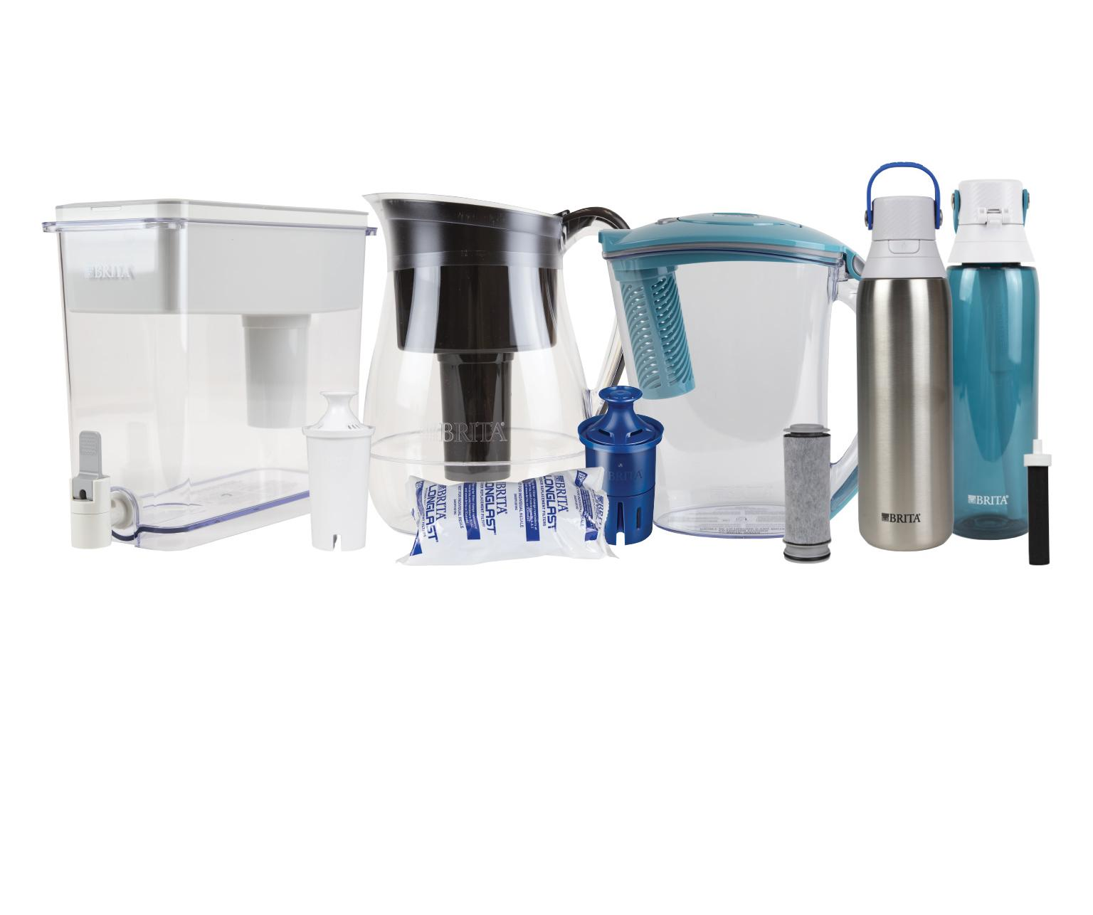
20+ Ülkede Geri dönüşüm hizmeti

Slide 9
#2
Merkezi Operasyon Yönetimi

Slide 10
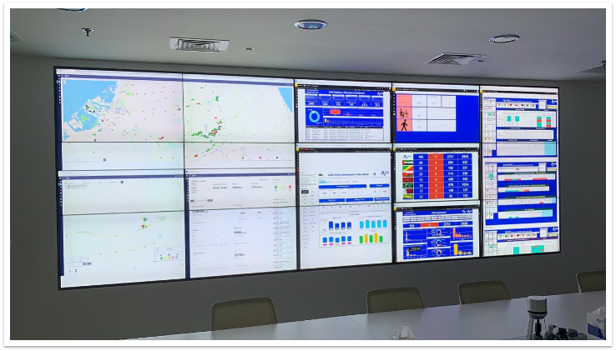
Tek merkezden 10+ ülkenin operasyon yönetimi

Slide 11
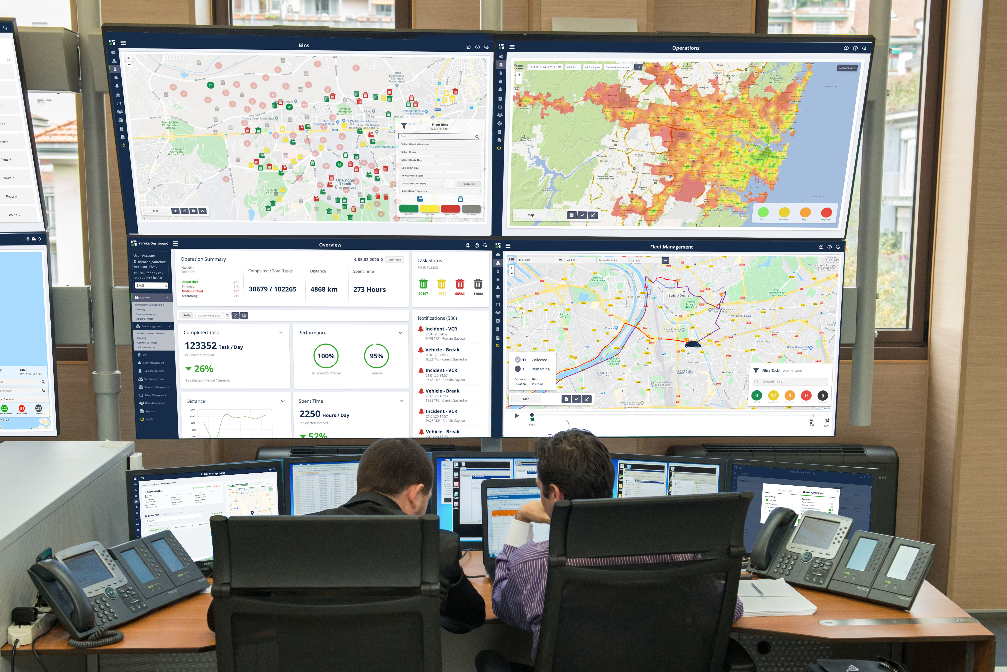
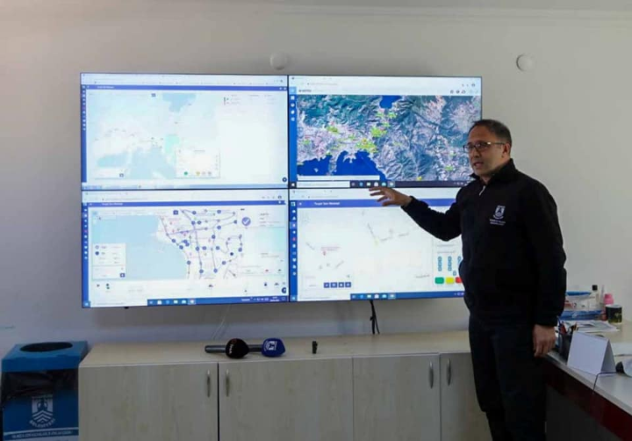

Slide 12
#3
Dijitalleşmenin Faydaları

Slide 13
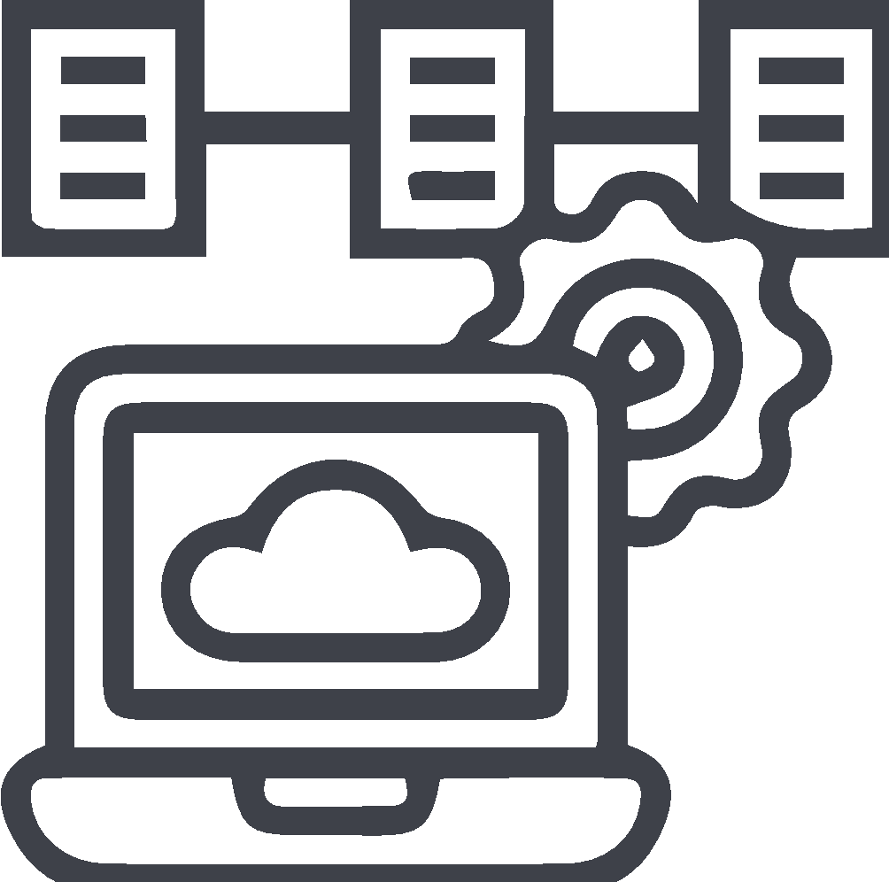
Ölçülebilir
Finansal Etkiler
Ölçülebilir
Çevresel Etkiler
Sağlanan rota optimizasyonu ile daha az yakıt kullanımı
Dijitalleşen veriler ile toplama ile ayrıştırma ve geri dönüşüm oranlarını ölçümleyebilme
Düzenlenen toplama ve envanterlerin etkin kullanımı ile bakım maliyetlerinin düşmesi ve 2 kat daha uzun kullanım
Verimli toplama ile %80 daha az şikayet ve temiz sokaklar
Planlama ve operasyonel iş gücünün azalması
Sağlanan rota optimizasyonu ile emisyon salınımı azaltılabilir
Konteyner ihtiyaçlarının bölgesel analizi ile verimli envanter yönetimi

Slide 14
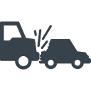
Ölçülemeyen Finansal
ve Çevresel Etkiler
Araç trafiğinin azalması ile, şehir ekonomisi, insan sağlığı ve yaşam kalitesine olumsuz etkisinin azaltılması
Ölçümlenebilir operasyonlar ile döngüsel ekonominin temellerinin atılması
Atık operasyonunun oluşturduğu kaza risklerinin azaltılması
Sağlanan faydalar ile daha yaşanabilir ve sürdürülebilir şehir hayatı
Sağlanan verilerin kullanımı ile doğru ve hakkaniyetli hizmet
Atık yönetiminde topyekün verimli kaynak kullanımı
Ağır tonajlı araçların yollarda az bulunması ile yol dezenformasyonunun azalması
Daha mutlu ve huzurlu vatandaşlar

Slide 15
teşekkürler!
Umutcan Duman
CEO -Evreka
www.evreka.co

